Slide 1
The influence of environmental features on route selection in an emergency situation
作者: Elisângela Vilar , Francisco Rebelo , Paulo Noriega, Júlia Teles, Christopher Mayhorn
期刊: Applied Ergonomics
報告人:金柏翰

Slide 2
Introduction
在先前的研究發現在緊急事故發生時人們的運動方向會因環境的不同而有變化。(Arthur and Passini, 2002)
先前的研究發現標誌可，以提高尋路表現在醫院中標誌呈現某些色彩和明暗作為對比後，加上符號和方向可以幫助尋路表現。（Rousek and Hallbeck,2011）

Slide 3
Introduction
在先前的研究發現在T字路口上受測者會習慣轉右邊( Robinson, 1933) 。
而在F字路口上受測者會習慣直行而非轉彎(Conroy-Dalton, 2003) 。

Slide 4
Method
本實驗研究假設在危急狀況時，尋路方向會:
(1) 沿著較寬的走廊移動。
(2)沿著有光亮的走廊移動。
根據第一個假設我們選用T字路口和F字路口做為地圖路口型態(如下頁圖)

Slide 5
Method

Slide 6
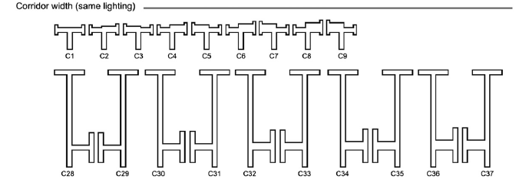
Method
比較F字型和T字型路口長度不同亮度相同的選擇。道路寬度(2 m, 2.5 m, 3.5 m ,4 m)

Slide 7
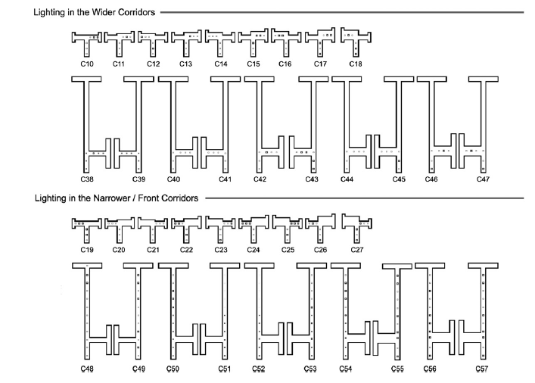
Method
比較F字型和T字型路口長度不同亮度相同的選擇。道路寬度(2 m, 2.5 m, 3.5 m ,4 m)

Slide 8
Method
實驗實際畫面T字路口如下
實驗實際畫面F字路口如下

Slide 9
Method
實驗器材:
投影機Lightspeed DepthQ 3D
成像眼鏡Mac-Naughton Inc.’s APG6000
操縱桿A LogitechAttack 3
成像比16:9水平1.72 m 垂直 0.95 m

Slide 10
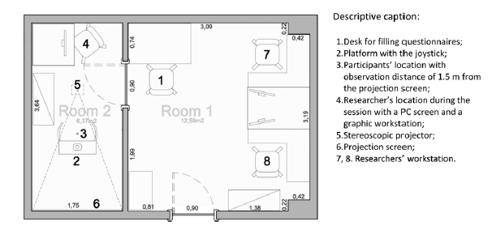
Method
實驗地點平面圖:

Slide 11
Method
平均年齡21.27歲，SD=3.2

Slide 12
Method
實驗流程:
訓練階段:
(1)使用操作桿熟悉操作方法。
(2)正確的選擇所要移動的道路。
(3)完成上兩項之後進入實驗階段
實驗階段:
(1)總共有4個階段每個階段118個路段選擇，12分鐘，做選擇路徑的任務，每一個路段重複出現8次。
(2)實驗結束後填寫基本資料問卷後結束實驗。

Slide 13
Results
比較T字路口右轉比左轉結果顯示 (M= 55.93%; SD =24.06; one-sample t test; t(29) =1.35, p =0.187, d =0.25)
比較F字路口前面比側面比較結果顯示
(one-sample t test; t(29)=0.57; p =0.955; d =0.01)
選擇側面比例為 (M =50.40%, SD=38.75)
選擇前方比例為(M =49.60%, SD =38.75)

Slide 14
Results
T字路口寬度比較結果 (M =70.04%, SD =28.94, t(29) =3.79,p =0.001, d =0.69)有較高比例的人選擇較寬的方向。
F字路口寬度比較結果 (M=56.33%, SD =35.28, t(29) =0.98,p =0.334, d =0.18)寬度不影響選擇。

Slide 15
Results
C10和C19 T字型路口亮度比較結果如下 (M =87.22%, SD =19.73,t(29) 10.33, p <0 .001, d =1.89)亮度高的路口選擇次數越多。
C38 and C39 F字型路口亮度比較結果如下 (M =89.11%, SD =20.33, t(29) =10.54, p < .001, d =1.92)亮度高的路口選擇次數越多。
C48 and C49 F字型路口亮度比較結果如下 (M =70.08%, SD =36.49, t(29) =4.07,p < .001, d =0.55)亮度高的路口選擇次數越多。

Slide 16
Results
比較C20和C27亮度和寬度比較 (M =80.02%, SD =24.45;t(29) =6.72, p < 0.001) 亮度越高選擇比例越高不受寬度影響。
比較C50和C57亮度和寬度比較 (M =75.03%, SD =36.54, t(29) =3.75,p <0.001) 亮度越高選擇比例越高不受寬度影響。

Slide 17
Discussion
T字路口道路選擇中，受測者會優先選擇較寬的前進。
在F字路口道路選擇中，方向選擇是隨機的選擇方向不由走廊寬度的影響。
在亮度的選擇上不管是T字路口或在F字路口選擇都是優先選亮度較亮的道路前進。
而在寬度與亮度合併討論時亮度為選擇方向優先考慮的準則。

